Slide 1
Història de l’Art
L’Art Europeu de finals del segle XIX (iii)
IMPRESSIONISME I POSTIMPRESSIONISME

Slide 2
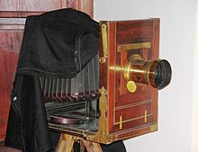
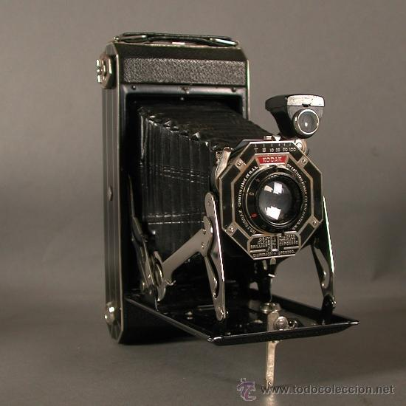
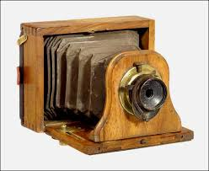
El naixement de la fotografia
El 1816 el científic francès Niepce va obtenir les primeres imatges fotogràfiques.
La fotografia més antiga que es conserva és de 1826.
El 1839 el francès Daguerre inventa un nou procediment per fer fotografies, i l’alemany Von Mädlet inventa el mot “fotografia”.

Slide 3
L’Impressionisme
CARACTERÍSTIQUES DE LA PINTURA IMPRESSIONISTA
Rebuig de l’academicisme i de les normes dels estils anteriors.
Va néixer a França, i es va donar sobretot entre els anys 70 i 80 del S. XIX
Vol plasmar les impressions fugitives, la mobilitat dels fenòmens...
Juga amb l’espectador i els efectes òptics dels colors primaris i els seus complementaris.
Pretén copsar l’efecte de la llum sobre els objectes i els paisatges.
El color predomina sobre el dibuix, que gairebé desapareix.
Ús de pinzellades soltes i gruixudes, que dóna més vibració i moviment al quadre.

Slide 4
L' Impressionisme – Claude Monet
CLAUDE MONET
Impressió. Sol naixent
1872
Oli sobre tela
48 x 63 cm.
Museu Monet, Paris
El nom d’aquest quadre va donar nom genèric al moviment de l’IMPRESSIONISME

Slide 6
L' Impressionisme – Claude Monet
CLAUDE MONET
El Parlament de Londres al sol de ponent
1903-1904
Oli sobre tela
81 x 92 cm.
National Gallery, Londres

Slide 7
L' Impressionisme – August Renoir
PIERRE AUGUSTE RENOIR
Bal du Moulin de la Galette,
1876
Oli sobre Tela
131 x 175 cm
Museu d’Orsay, París

Slide 9
AUGUSTE RENOIR – El Dinar dels Remers (1880)

Slide 10
L' Impressionisme – Edgar Degas
EDGAR DEGAS
L’Estrella. Retrat de Rosa Mauri
1878
Oli sobre tela
58 x 42 cm.
Museu d’Orsay, París

Slide 12
L' Impressionisme – Edgar Degas
EDGAR DEGAS
La Plaça de la Concòrdia (Paris)
1875
Oli sobre tela
Museu de l’Ermitage
(Sant Petersburg)
78 x 118 cm
Quadre perdut durant molts anys després de la 2GM.

Slide 13
L' Impressionisme – Camille Pissarro
CAMIILLE PISSARRO
Entrada a Voisins
1872
Oli sobre tela
Museu d’Orsay
París
46 x 55 cm

Slide 14
L' Impressionisme – Camille Pissarro
CAMIILLE PISSARRO
El carrer Saint Honoré per la tarda. Efecte de pluja
1876
Oli sobre tela
Museu Thyssen, Madrid
81 x 65 cm

Slide 15
CAMILLE PISSARRO – Le Boulevard Montmartre
Museu de l’Ermitage, Sant Petersburg (1897)

Slide 16
EL POSTIMPRESSIONISME
Anys 90 del segle XIX i primers anys del S. XX. És només en part una continuació de l’Impressionisme.
Segueix amb els colors vius, temes de la vida real, pinzellades gruixudes, però incorpora més emoció i major expressivitat.
Els seus autors més coneguts són Paul Cézanne, Paul Gauguin, Henri de Tolouse-Lautrec i Vincent Van Gogh

Slide 17
El Postimpressionisme – Paul Cézanne
PAUL CÉZANNE
La Casa del Penjat
1873
Oli sobre tela
Museu d’Orsay
(París)
Va ser el primer quadre que va vendre Cézanne

Slide 19
El Postimpressionisme – Paul Cézanne
PAUL CÉZANNE
Els jugadors de cartes
1892 – 1895
Courtauld Institute of Art
Londres
L’autor va pintar fins a 4 versions més d’aquest tema.

Slide 21
PAUL CÉZANNE
Les Grans Banyistes, 1906
Philadelphia Museum of Art

Slide 22
PAUL GAUGUIN, D’on venim? Què som? On anem?, 1897 (Boston)

Slide 23
HENRI DE TOULOUSE-LAUTREC, Bal au Moulin Rouge, 1890 (Philadelphia)

Slide 24
El Postimpressionisme – Vincent Van Gogh
VINCENT VAN GOGH
Gerro amb dotze gira-sols
1888
91 x 72 cm
Neue Pinakotech (Munich)

Slide 25
VINCENT VAN GOGH, La Nit Estelada, 1889 (Museum of Modern Art, NY)

Slide 26
El Postimpressionisme – Vincent Van Gogh
VINCENT VAN GOGH
L’Església de Auvers-sur-Oise
1890
94 x 74 cm
Museu d’Orsay (París)

Slide 27
L' Impressionisme a Espanya - Joaquín Sorolla
Passeig per la platja, Joaquín Sorolla, 1909
Nens a la platja,
Joaquín Sorolla, 1910

Slide 29
Impressionisme a Espanya – Ramon Casas
RAMON CASAS
Plein Air
1890 - 1891
MNAC (Barcelona)

Slide 30
RAMON CASAS, Garrot Vil, 1894. (Museu Reina Sofia, Madrid)

